Slide 1

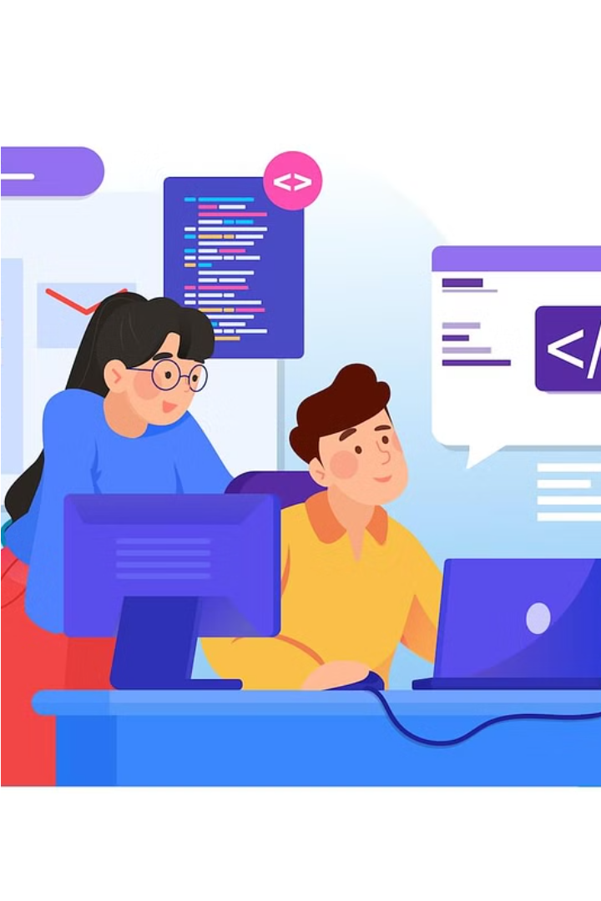
Only one pair integrates code at a time. (XP)
La Programación Extrema (XP) es una metodología ágil que se enfoca en la colaboración del equipo y la entrega rápida de software de alta calidad. Una de sus prácticas clave es "Only One Pair Integrates Code at a Time", que promueve la integración continua y el trabajo en pareja.

Slide 2

Práctica de "Only One Pair Integrates Code at a Time"
1
Desarrollo en Parejas
Los desarrolladores trabajan en parejas, revisando y discutiendo el código en tiempo real.
2
Integración Continua
Sólo una pareja integra código a la vez, asegurando la calidad y la detección temprana de errores.
3
Pruebas Automatizadas
Las pruebas unitarias y de integración se ejecutan de forma continua, garantizando la estabilidad del sistema.

Slide 3
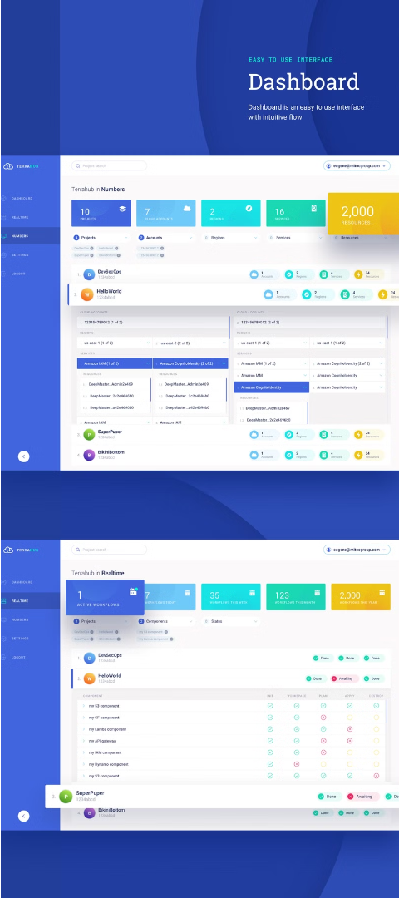
Beneficios de la integración continua
1
Detección Rápida de Errores
2
Mejor Calidad del Código
El trabajo en parejas y las revisiones constantes mejoran la calidad y la legibilidad del código.
Los problemas se identifican y resuelven de forma temprana, evitando la acumulación de deuda técnica.
3
Rápida Retroalimentación
Los equipos reciben retroalimentación inmediata sobre los cambios, lo que les permite ajustar y mejorar el software de forma continua.

Slide 4
Roles y responsabilidades en la práctica
Desarrolladores
Gerente de Proyecto
Probador/Tester
Escriben y revisan el código en parejas, asegurando la calidad y la integración continua.
Facilita la comunicación, coordina las tareas y mantiene el enfoque en los objetivos del proyecto.
Diseña y ejecuta las pruebas automatizadas para garantizar la estabilidad y el cumplimiento de los requisitos.

Slide 5




Pasos clave en la implementación
Planificación
Trabajo en Parejas
Integración Continua
Mejora Continua
Establecer objetivos, definir historias de usuario y planificar el trabajo en sprints.
Desarrollar y revisar el código en colaboración, implementando la práctica de "Only One Pair Integrates Code at a Time".
Integrar el código de forma regular, ejecutar pruebas automatizadas y asegurar la calidad del software.
Reflexionar sobre el proceso, identificar áreas de mejora y ajustar la práctica según sea necesario.

Slide 6




Herramientas y tecnologías de apoyo
Control de Versiones
Integración Continua
Desarrollo en Parejas
Pruebas Automatizadas
Herramientas como Git para gestionar y rastrear los cambios en el código.
Plataformas como Jenkins o Travis CI para automatizar la construcción y pruebas.
Soluciones como Visual Studio Code Live Share para facilitar el trabajo colaborativo.
Frameworks como JUnit o Selenium para crear y ejecutar pruebas de manera eficiente.

Slide 7
Desafíos y consideraciones
Cambio Cultural
Sincronización del Equipo
Adoptar una mentalidad colaborativa y de mejora continua puede ser desafiante para algunos equipos.
Coordinar el trabajo y la integración del código en tiempo real puede requerir esfuerzo y práctica.
Resistencia al Cambio
Gestión del Conocimiento
Algunos desarrolladores pueden ser reacios a trabajar en parejas o a seguir prácticas ágiles.
Es importante asegurarse de que el conocimiento se comparta y se documente adecuadamente.

Slide 8

Conclusión y próximos pasos
La práctica de "Only One Pair Integrates Code at a Time" es fundamental para la Programación Extrema, ya que fomenta la colaboración, la calidad y la mejora continua. Implementar esta práctica de manera efectiva requiere de un compromiso del equipo, herramientas adecuadas y una cultura de mejora constante.

